Slide 1
Taller centroamericano
Redacción de reivindicaciones sobre la base del análisis del estado del arte . Análisis de casos prácticos.
Pablo Paz
Panamá,

Slide 2
Alcance de protección de una patente
El alcance de protección (exclusividad ó monopolio) de una patente queda definido por sus reivindicaciones.
Lo reivindicado debe ser novedoso frente a lo conocido en el estado de la técnica.

Slide 3
Reivindicaciones
Pueden tener un alcance limitado al definir el invento o solución particular (invento) encontrada por el inventor
Ó
Pueden tener un alcance amplio si definen la invención o concepto inventivo de la solución encontrada.

Slide 4
Reivindicaciones
Se utilizan expresiones que otorgan amplia protección a fin de impedir a terceros que puedan comercializar productos o procesos similares
Aunque es una única oración, puede contener puntuaciones internas (:, ;, etc.) para facilitar su redacción.
Deben ser claras y concisas.
No un simple listado de elementos, sino que debe mencionarse la forma en que los mismos se relacionan

Slide 5
Formato de una reivindicación
3 elementos
Preámbulo o exordio | FRASE DE TRANSICIÓN | Cuerpo de la Reivindicación
Objeto/Título de Invención |  | Características Distintivas y Esenciales
En algunas jurisdicciones incluye los rasgos esenciales conocidos del arte anterior |  | Distintivas: Determinan los aspectos novedosos Esenciales: Necesarias para que la invención resuelva el problema

Slide 6
formato de las reivindicaciones
Preámbulo:
Frase introductoria que identifica la categoría u objeto de invención que se desea proteger con dicha reivindicación. En algunas jurisdicciones debe comenzar con el título de la invención.
La invención puede ser un aparato, un artículo, una composición (productos), un método/proceso o un nuevo uso.

Slide 7
El preámbulo de una reivindicación
Consejo sobre el preámbulo: ¡¡¡Mucho cuidado de no limitar accidentalmente el alcance de la invención!!!
Ejemplo:
Un solicitante ha inventado un aparato para cocer arroz. Como el objeto de la invención es cocer arroz, el preámbulo y el título podrían redactarse de la siguiente manera:
1. Un aparato para cocer arroz,………

Slide 8
El preámbulo de una reivindicación
Pero supongamos que el solicitante sabe que su invención podría ser usada también para cocer todo tipo de granos, y entonces el preámbulo podría ser:
1. Un aparato para cocer granos,……..
Supongamos, además, que el solicitante sabe que su invención podría usarse para cocer vegetales, o incluso para fundir queso para fondue. En ese caso, el preámbulo podría ser aún más amplio:
1. Un aparato para cocer alimentos,………
Notes:
A “basket” of broad claims will catch a wider group of infringers
A “basket” of narrow claims will be more likely to be “valid” in light of prior art not known during prosecution
These options are not mutually exclusive
Give you client both options

Slide 9
La frase de transición
Abierta: “que comprende”, “que contiene”, “que incluye”, “caracterizado por /porque”, “donde”, “en donde”, etc.:
Abarcadoras: Incluyen los elementos que le siguen , pero no se limitan a ellos.
Cerrada: “que consiste de/en”, “ constituido por”.
Solo incluyen los elementos mencionados y no otros. Son restrictivas.

Slide 10
Frases De Transición - Ejemplos
Un aparato, que comprende:
un lápiz;
una goma unida a un extremo del lápiz; y
una luz unida a la parte central del lápiz.
En esta reivindicación, al usar la expresión de final abierto que comprende”, se amplía el alcance, permitiendo la inclusión de otros elementos adicionales.

Slide 11
El cuerpo de la reivindicación
Es la porción de texto que se incluye después de la expresión de transición, y menciona los elementos ó características técnicas esenciales de la invención, y su relación mutua.
Comprende aquellas características técnicas que distinguen a la invención del arte previo y que además son esenciales para que la invención sea capaz de solucionar el problema existente en el estado de la técnica.

Slide 12
El cuerpo de la reivindicación
El cuerpo de una reivindicación de un aparato para reivindicar una mesa, podría decir lo siguiente.
1. Un aparato para sustentar objetos, que comprende:
por lo menos una pata; y
una tapa configurada para ser sustentada por al menos una pata.

Slide 13
El cuerpo de la reivindicación
Una reivindicación no puede ser simplemente una lista de partes: éstas deben estar interconectadas de alguna forma, ya que generalmente no se aceptan reivindicaciones que sean simples enumeraciones de partes, tal como:
1. Un aparato para sustentar objetos, que comprende:
cuatro patas;
16 tornillos; y
una tapa.

Slide 14
Formato de las reivindicaciones
Reivindicaciones de medios + función
Estas reivindicaciones describen elementos que no tienen una estructura definida específicamente, si no que en su lugar se indican las funciones que cumplen esas estructuras que se divulgan en la descripción.
La interpretación de las reivindicaciones de “medios más función” varía de una jurisdicción a otra y dentro de las distintas jurisdicciones a lo largo del tiempo.

Slide 15
Formato de las reivindicaciones
Reivindicaciones de medios + función
El formato de una reivindicación de medios más función es la palabra "medios" seguida por una función. Por ejemplo, si la invención es un aparato para cocer arroz, una reivindicación con formato “medios más función” podría:
1. Un aparato para cocer arroz, que comprende:
Un contenedor de arroz; y
un medio de calentamiento configurado para calentar dicho contenedor arroz.

Slide 16
Formato de las reivindicaciones
EJEMPLO de reivindicaciones dependientes:
1. Un dispositivo, que comprende:
un lápiz; y
una luz sujeta al lápiz.
2. El dispositivo de la reivindicación 1, en el cual la luz está sujeta en forma desmontable al lápiz.
3. El dispositivo de la reivindicación 2 en el cual el lápiz es de color rojo.

Slide 17
Formato de las reivindicaciones
En algunas jurisdicciones, se recomienda o se exige incluir en las reivindicaciones los números de referencia asociados con elementos específicos identificados en los dibujos.
Ejemplo: 1. Un aparato, que comprende:
una pluralidad de páginas impresas (11);
una carpeta (14) configurada para sostener juntas las hojas impresas (11); y
una tapa (21) unida a la carpeta (14).

Slide 18
El conjunto de las reivindicaciones
El juego reivindicatorio en una solicitud normalmente incluye una o más reivindicaciones independientes (o principales) y una cantidad de reivindicaciones dependientes o subordinadas (o secundarias).

Slide 19
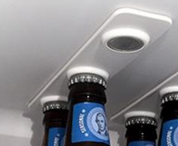
Invento vs. Invención

Slide 20
Reivindicando «el Invento»
Reivindicación Independiente:
1. Un soporte para botellas de cerveza que está constituido por una placa rectangular de color blanco en la que posee tres imanes de neodimio de forma circular circulares, alineados a lo largo de la mencionada placa, y en donde la misma posee por su cara opuesta una cinta bifaz para su adherencia.

Slide 21
Reivindicando «La invención»
Reivindicación 1:
1. Un soporte para botellas que comprende un cuerpo laminar en el que se ubica al menos un imán, y en donde dicho cuerpo posee por su cara opuesta un cinta adhesiva para su adherencia.

Slide 22
Ejemplo de reivindicaciones

Slide 23
Ejemplo de reivindicaciones

Slide 24
Ejemplo de reivindicaciones

Slide 25
Ejemplo de reivindicaciones

Slide 26
Ejemplo de reivindicaciones 1-3

Slide 27
Ejemplo de reivindicaciones 2 - 3

Slide 28
Ejemplo de reivindicaciones 3 - 3

Slide 29
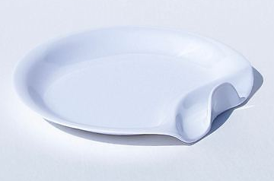
Análisis de un caso
Plato para cócteles

Slide 30
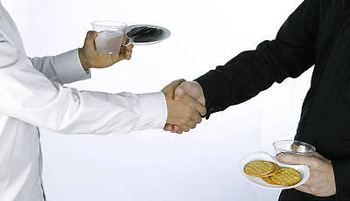
Plato para cócteles

Slide 31
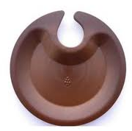
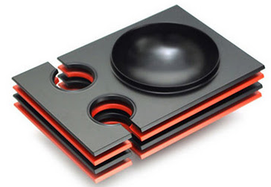
Estado de la técnica

Slide 32
Ventajas sobre el estado de la técnica
No se limita a copas de vinos (que dispongan de tallo de agarre)
Sujeción de la copa (la copa es sujeta por la mano)
Sujeción más firme del plato
Uso de mano derecho o izquierda

Slide 33
Reivindicación independiente
Debe definir las características técnicas esenciales de la invención
No solo listar las características técnicas esenciales sino
No debe mencionar características técnicas no esencial o preferentes.

Slide 34
Reivindicaciones dependientes
Deben definir características no esenciales ó preferentes de la invención
Deben contemplar al menos las características preferentes existentes del invento

Slide 35
¿ Dudas, consultas ?
Muchas gracias !
Pablo Paz
E-mail: pablofpaz@speedy.com.ar, pablo_paz@hotmail.com

